Slide 1
ACM-ICPC Japan Alumni Group
Spring Contest 2015
L: Wall Making Game
原案：保坂
解答：西田，保坂，森，山崎
解説：山崎

Slide 2
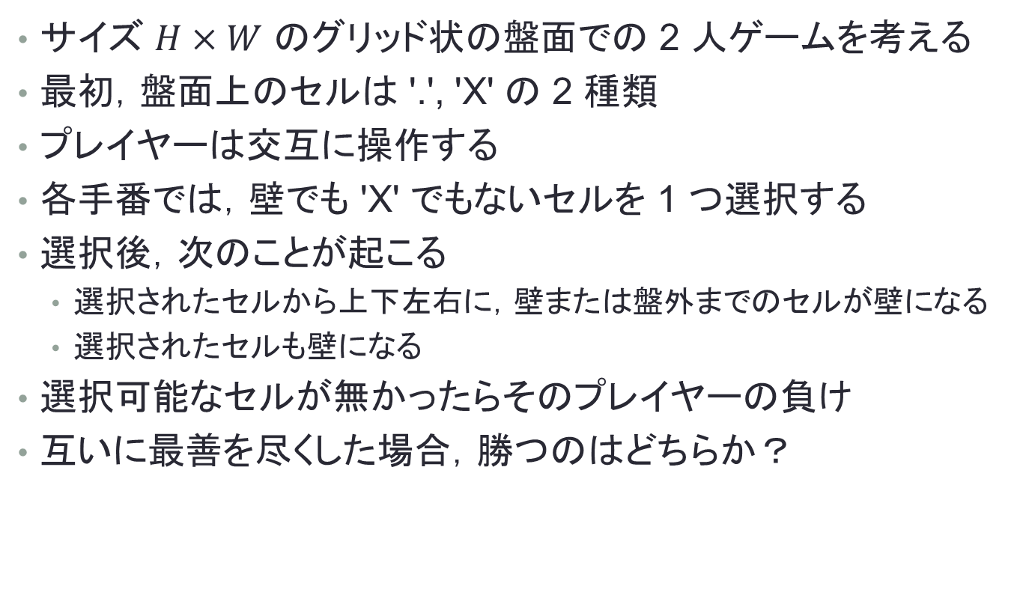
問題概要
サイズ $H×W$ のグリッド状の盤面での 2 人ゲームを考える
最初，盤面上のセルは '.', 'X' の 2 種類
プレイヤーは交互に操作する
各手番では，壁でも 'X' でもないセルを 1 つ選択する
選択後，次のことが起こる
  選択されたセルから上下左右に，壁または盤外までのセルが壁になる
  選択されたセルも壁になる
選択可能なセルが無かったらそのプレイヤーの負け
互いに最善を尽くした場合，勝つのはどちらか？

Slide 3
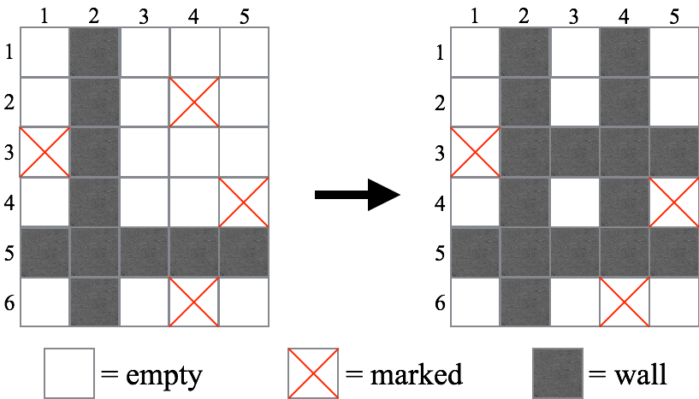
操作の例

Slide 4
考察
あるセルを選択したとき，盤面が 4 つ（以下）に分割される
分割されたそれぞれは，作られた壁に囲まれている
すなわち，以降互いに影響を及ぼさない
独立な複数の盤面に別れると考える
  各ターンでは盤面を 1 つ選んでそこへ 1 手打つ

Slide 5
突然ですが，Nim というゲームがあります
2 人ターン制石取りゲーム
複数の山に分けられた石を取り合う
各手番では，1 つの山を選択してそこから任意個の石を取る
石を取れなくなったプレイヤーの負け
勝つのはどちらか？
Nim では，各山の石の個数の XOR をとると勝敗が分かる
  0 なら後手勝ち / それ以外で先手勝ち

Slide 6
Nim との比較
盤面上の '.' を取り合っていると考える
石を取れる個数が任意ではない
  壁に巻き込まれる分
最初は山（盤面）が 1 つで，山が増えていく

Slide 7
Grundy Number
ターン制 2 人ゲームを Nim の解法に帰着する手法
各山に対して Grundy Number が定まる
各山の Grundy Number の XOR をとると勝敗が分かる

Slide 8
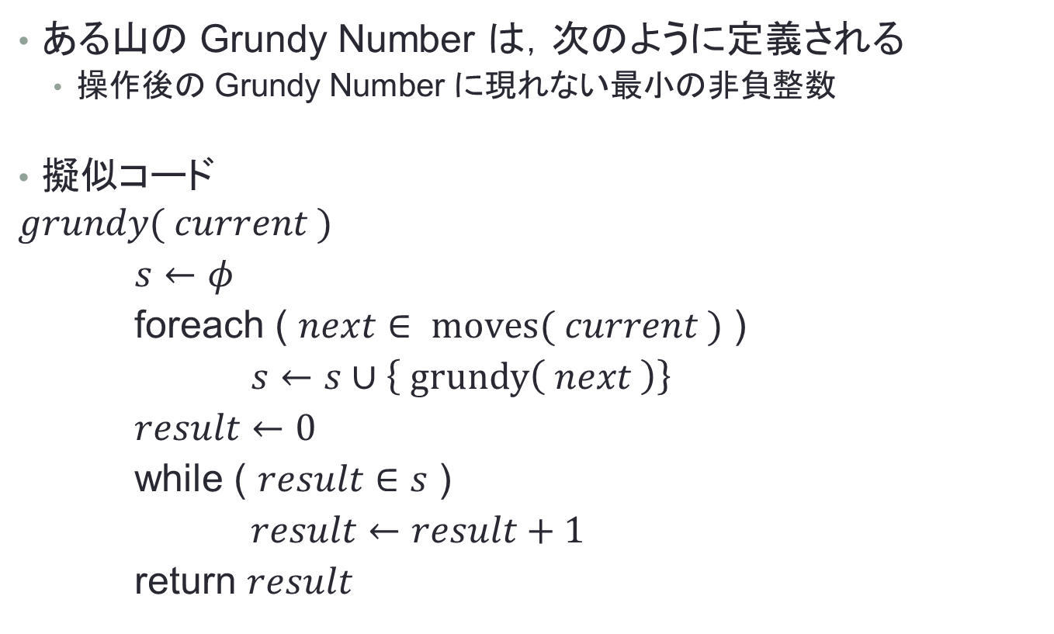
Grundy Number の求め方
ある山の Grundy Number は，次のように定義される
  操作後の Grundy Number に現れない最小の非負整数
擬似コード
$$grundy( current )$$
$s←φ$
foreach ( $next∈ moves( current )$ )
$s←s∪\left\{ grundy\left( next \right)\right\}$
$result←0$
while ( $result∈s$ )
$result←result+1$
return $result$

Slide 9
山の分裂
今回の場合，山が分裂するが対応可能
  分裂後の Grundy Number たちの XOR が操作後の Grundy Number
出現しない最小の非負整数を求めるのは同じ

Slide 10
解法
与えられた盤面の Grundy Number を求める
初期状態の山がひとつなので，この値自体で判定
  0 なら後手勝ち / それ以外で先手勝ち
盤面上の任意の矩形領域について求められる必要がある
  実装例 : 左上座標と右下座標を受け取る再帰関数として実装
  grundy( y1, x1, y2, x2 )

Slide 11
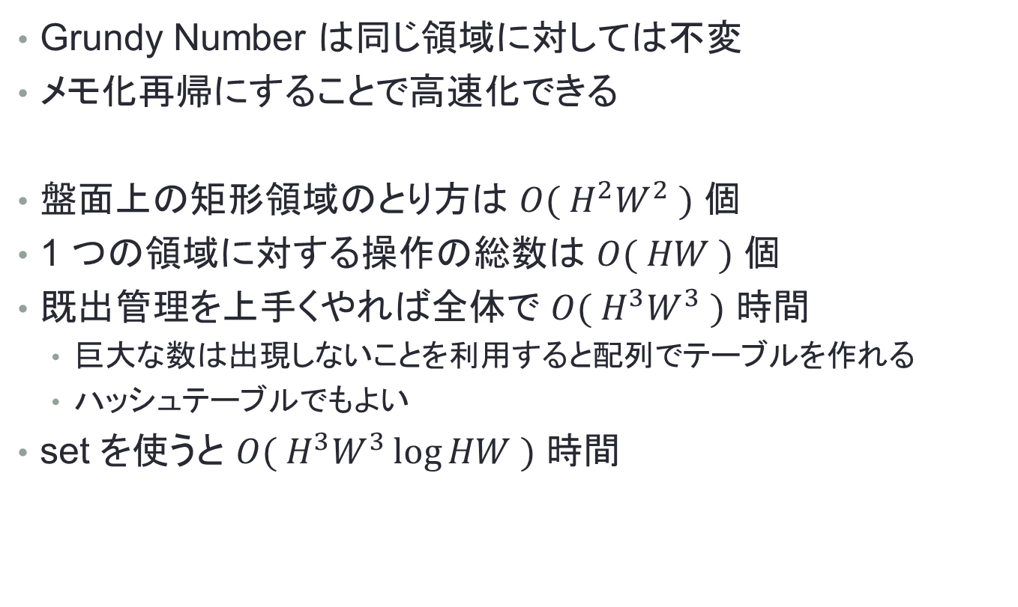
メモ化
Grundy Number は同じ領域に対しては不変
メモ化再帰にすることで高速化できる
盤面上の矩形領域のとり方は $O( H^{2}W^{2} )$ 個
1 つの領域に対する操作の総数は $O( HW )$ 個
既出管理を上手くやれば全体で $O( H^{3}W^{3} )$ 時間
  巨大な数は出現しないことを利用すると配列でテーブルを作れる
  ハッシュテーブルでもよい
set を使うと $O( H^{3}W^{3}\log{HW} )$ 時間

Slide 12
ジャッジ解
西田
  54 lines / 1,019 bytes (C++)
保坂
  48 lines / 1,386 bytes (Java)
森
  69 lines / 1,617 bytes (C++)
山崎
  79 lines / 1,514 bytes (C++)
（それぞれコメント・空行込み）

Slide 13
結果
AC / Submissions
  24 / 73 (33 %)
AC / Trying
  24 / 30 (80 %)
First Acceptance
  nekonyaso (19:08)

